Slide 2
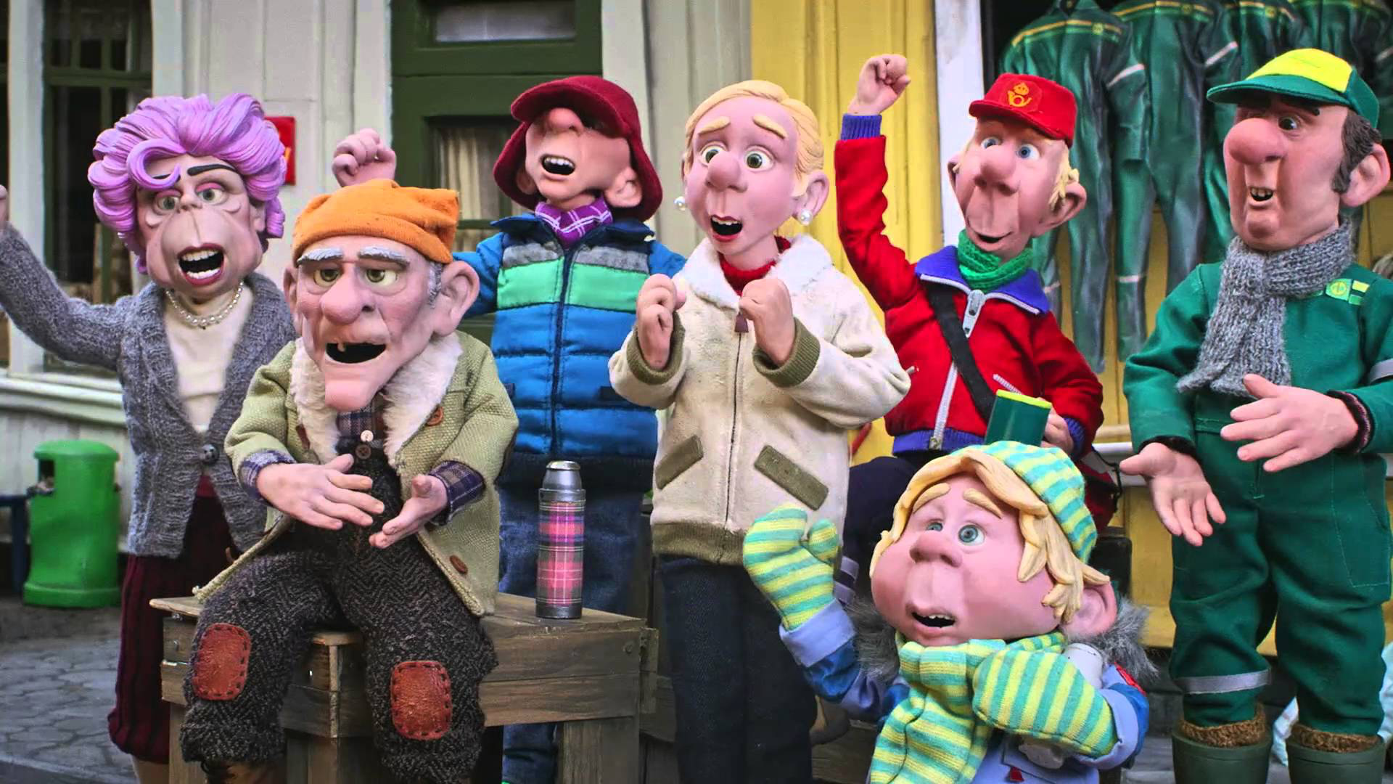

Slide 3
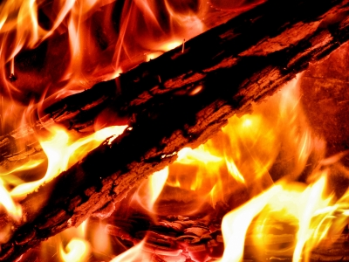
“Ååå det er langt å gå, og hvem vet om vi kommer i mål?
Det trengs mer enn en kubbe
for å lage et bål,
så kom og gå sammen med meg.”

Slide 4
Vi som er sterke, må bære de svakes svakheter og ikke tenke på oss selv. Hver enkelt av oss skal tenke på det som er godt for vår neste,
det som bygger opp.
For Kristus tenkte ikke på seg selv.
Rom 15,1-3

